Slide 1



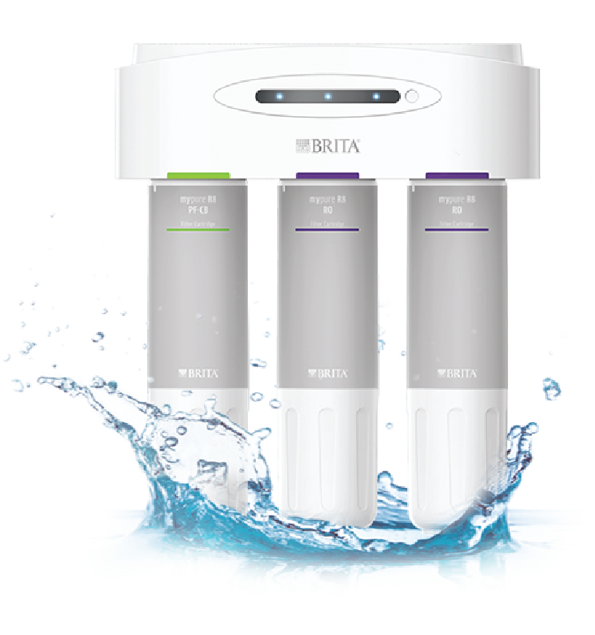

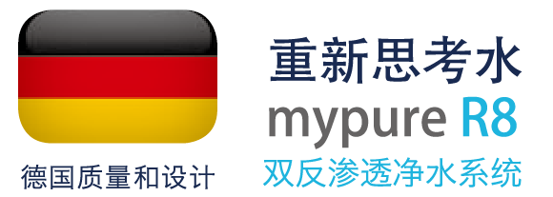
mypure R8
碧然德双反渗透净水系统
市场参考价： 6999.00
批发价：4780.00
外箱尺寸： 48.7×33.5×35.5cm
材 质：龙头：不锈钢 外壳：PP
滤芯：活性炭+陶氏RO膜
装箱明细：1pcs/箱
1;双RO膜滤芯设计,1000加仑超大流量
2;陶氏进口RO膜
3;德国品质\食品级不锈钢无压净水水龙头
双倍RO，更安全
重新定义安全的过滤水
纯净好水，新鲜直饮
有效去除病毒，水垢，重金属
无桶更新鲜
节省空间

